Slide 1
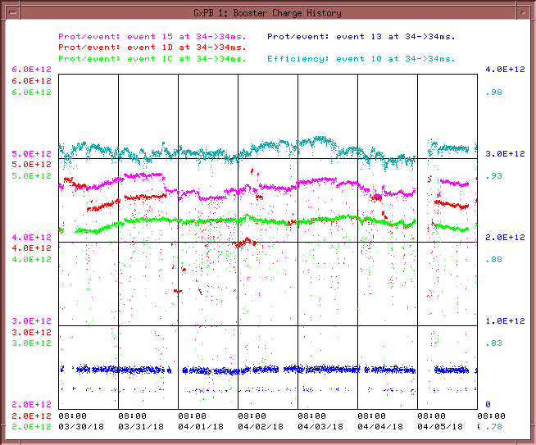
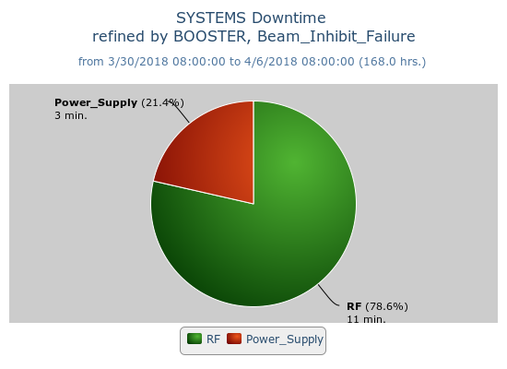
Booster Operations 3/30/18 – 4/6/18
F
T
F
F
Sa
Su
M
F
F
F
W
F
Sa
W
F
F
F
F
F
F
F
Sa
Su
Su
M
Tu
F
F
F
M
M
Su
M
Th
F
M
W
W
W
Th
Sa
W
F
F
Sa
Tu
F
Sa
F
F
Sa
Su
M
F
M
F
Sa
Su
M
Sa
Su
M
Tu
Th
Su
Su
Sa
Su
F
Sa
M
F
Sa
F
W
Su
W
F
M
W
Th
F
Sa
M
F
Sa
Su
W
Th
F
F
Su
W
F
Sa
Su
M
Tu
Sa
M
Su
M
M
W
Th
F
M
F
Su
M
W
Sa
Su
u
F
Sa
Th
Sa
M
W
F
Sa
Su
W
F
Su
M
Capture/Transition Issues
Access to replace BRF16 Cavity
BRF8 Cable Fault
DOGL3 Flow Switch
MKS06 Cable Termi
Collimator Studies
Access, BRF21 installed
MI RF water valve shutdown
Access period
Downtime: 14min
Misc RF station trip
West gallery center Bulk supply fan trip.
3.32E19 delivered this week (record)
This week:
General tuning all week with minimal issues.
~2.43E19 protons for the week.
Currently $15 ~4.6E12 93% $1D ~4.4 E12 94%, $1C 4.1E12 94%, $13 ~5E11 93%. Beam to Muon Campus and SY as requested.
Performed minor maintenance jobs on Thursday Shutdown.
Running well.
Next week:
Parasitic studies on $17

